Slide 1
Использование игровых макетов в речевом развитии дошкольников младшего возраста

Slide 2
Модели - макеты имеют огромное значение и для интеллектуального развития детей. Дети познают окружающий мир, узнают о природе родного края, знакомятся с разными природными зонами, сообществами животных и растений. В процессе макетирования развиваются интегративные качества личности: эмоциональная отзывчивость, любознательность, активность, умение взаимодействовать со взрослыми и сверстниками.

Slide 3
Проблемы речевого развития младших дошкольников:
Односложная, состоящая лишь из простых предложений речь.
Неспособность грамматически правильно построить распространенное предложение.
Бедность речи. Недостаточный словарный запас.
Замусоривание речи сленговыми словами (результат просмотров телевизионных передач), употребление нелитературных слов и выражений.
Бедная диалогическая речь.
Неспособность построить монолог.
Отсутствие логического обоснования своих утверждений и выводов.
Отсутствие навыков культуры речи.
Плохая дикция.

Slide 4
Цель создания макета:
Создание максимально благоприятных условий для речевого развития детей посредством игрового макета.

Slide 5
Определение
Макеты — это модели, представляющие собой уменьшенные объекты. Макетирование — это творческая конструктивная деятельность детей, создание специального игрового пространства. Использование макетов в предметно-пространственной среде отвечает принципу интеграции образовательных областей.

Slide 6
Макеты могут иметь разную тематику, но в процессе их реализации одновременно и параллельно решается несколько задач из различных областей:
«Речевого развития»,
«Познавательного развития»,
«Социально коммуникативного развития»,
«Художественно-эстетического развития».

Slide 7
При планировании игр с макетами используются
Приемы:
создание предметно игровой среды макетов;
придумывание новых сюжетов, объединяя несколько макетов, соединяя в сюжет реалистические и фантастические события;
презентация дополнительного материала для игры-макета;
беседа после игры - выделение интересного сюжета, ролевого поведения детей.

Slide 8
Макет может быть:
Напольным (макет имеет более крупные конструкционные объемы);
Настольным (размер ограничивается размером стола или его части);
Подиумным (это на специальных подставках-подиумах);
Настенным (это макеты в виде объемных предметных картин с передним предметным планом, а задний – картина).

Slide 9
Требования к макетам:
они должны быть устойчивы и легко перемещаться с места на место;
удобным в обращении, доступны дошкольникам для свободного выбора и игры;
должны быть эстетически оформлены;
служить длительное время и в любой момент быть доступен дошкольникам для игры.
должен обыгрываться и носить не только экспонатную значимость, но и использоваться, как специальная игровая среда для закрепления знаний детей.

Slide 10
Этапы работы по созданию макета:
Предварительный (подготовка и сбор материала для создания макета).
Основной (изготовление основы макета и наполнение его предметным материалом).
Активизация игры с макетом. Созданное игровое пространство дополняется новым предметным материалом, используются предметы — заместители, педагог вместе с детьми придумывают игровые сюжеты.

Slide 11
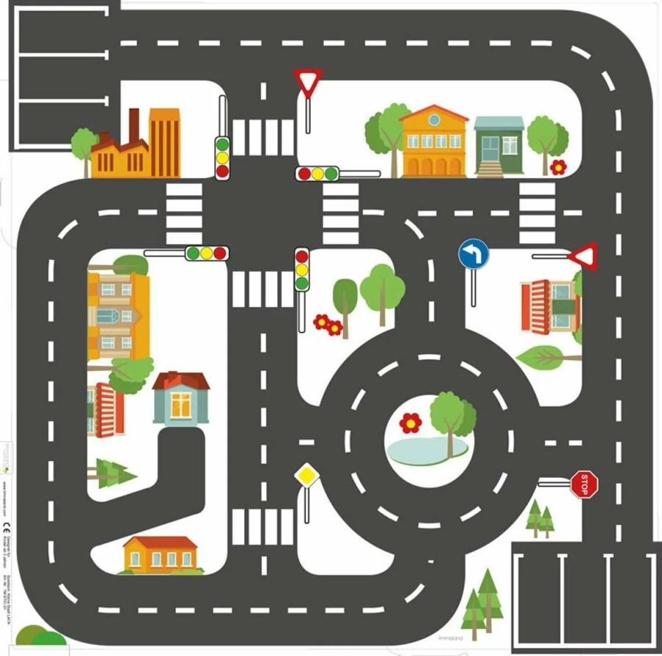
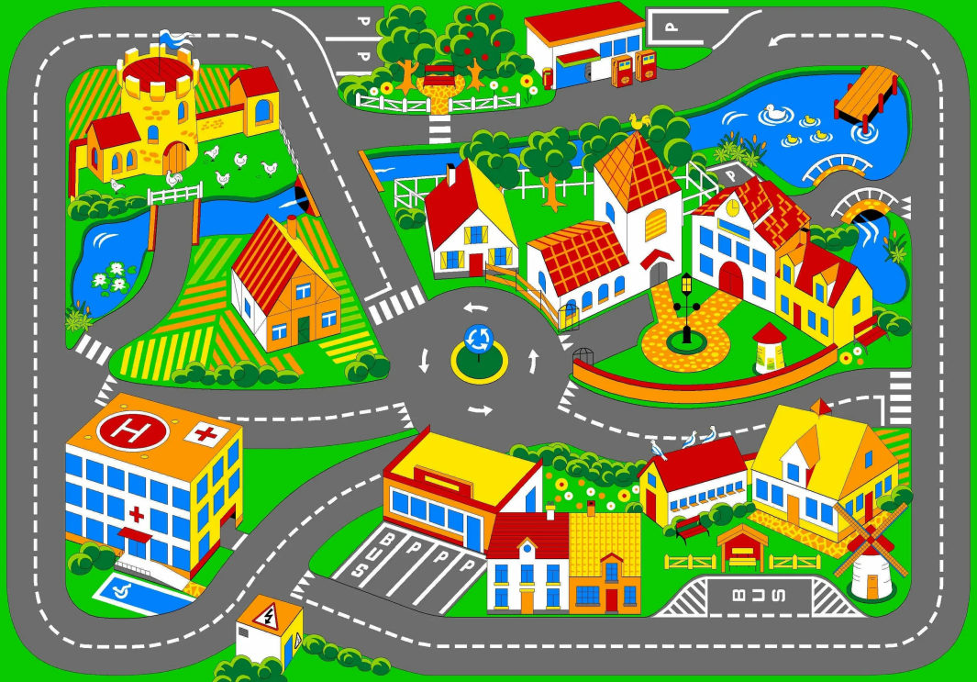
Классификация макетов
Макеты-карты

Slide 12
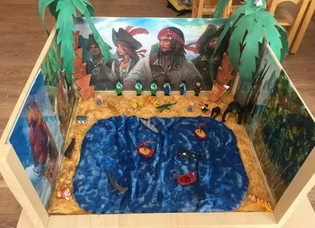
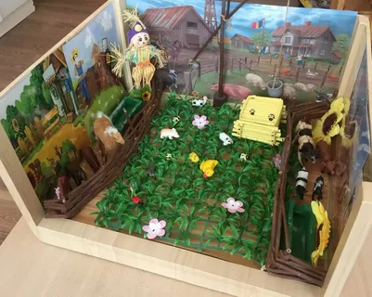
Универсальный макет

Slide 13
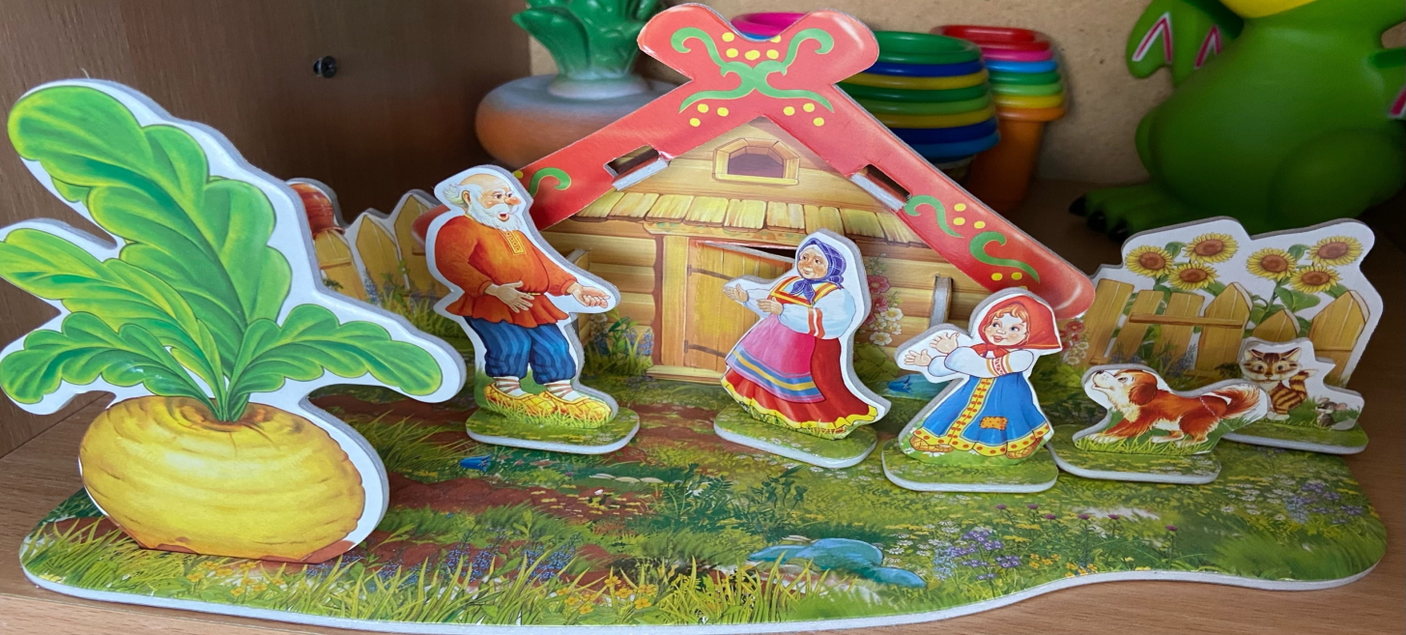
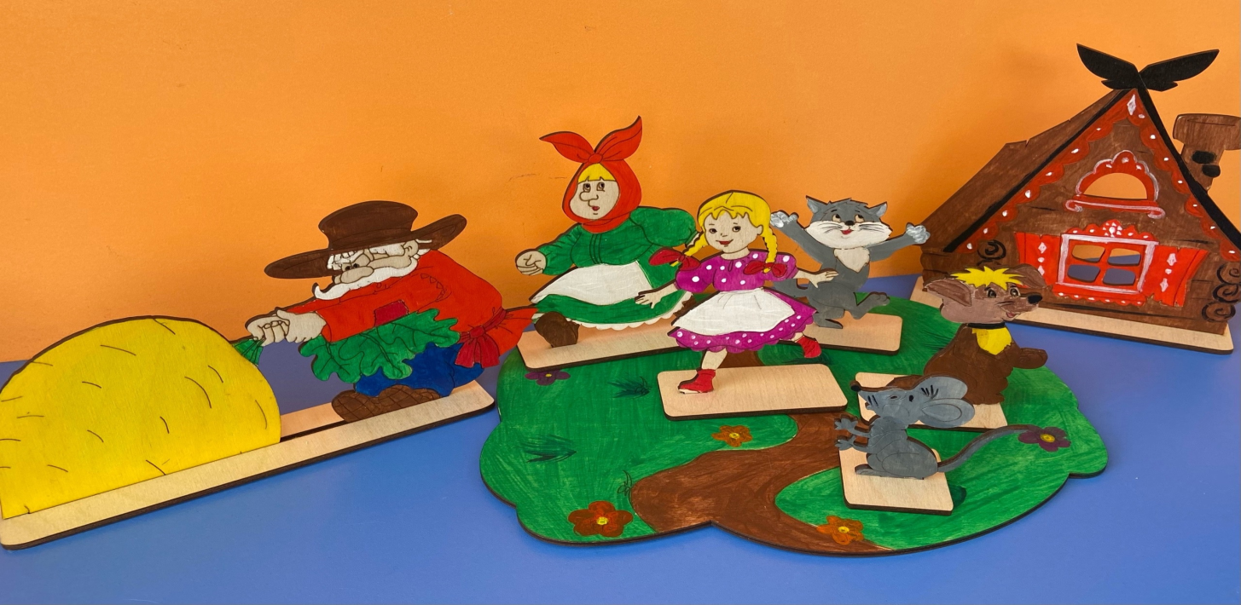
Макеты к сказке: «Репка».

Slide 14
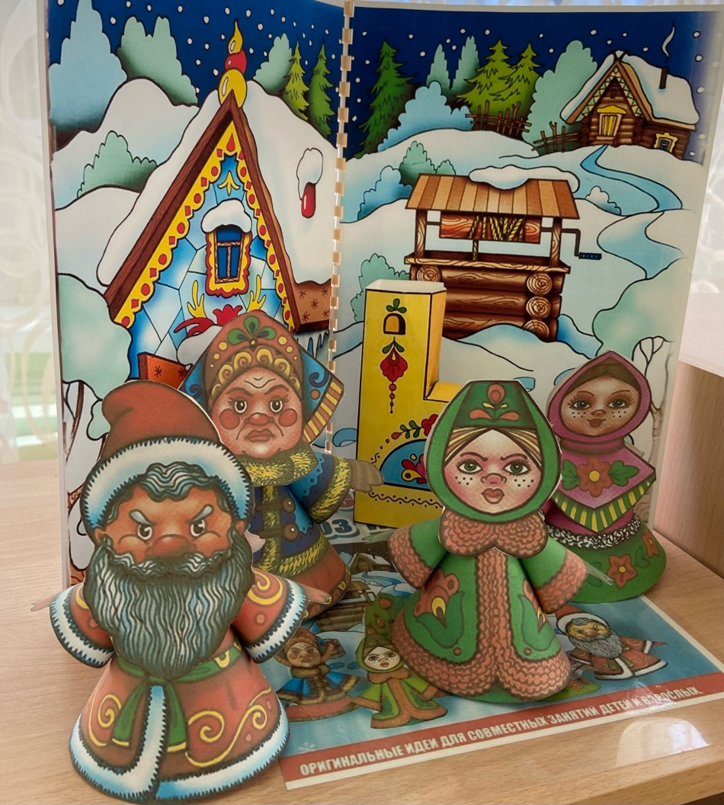
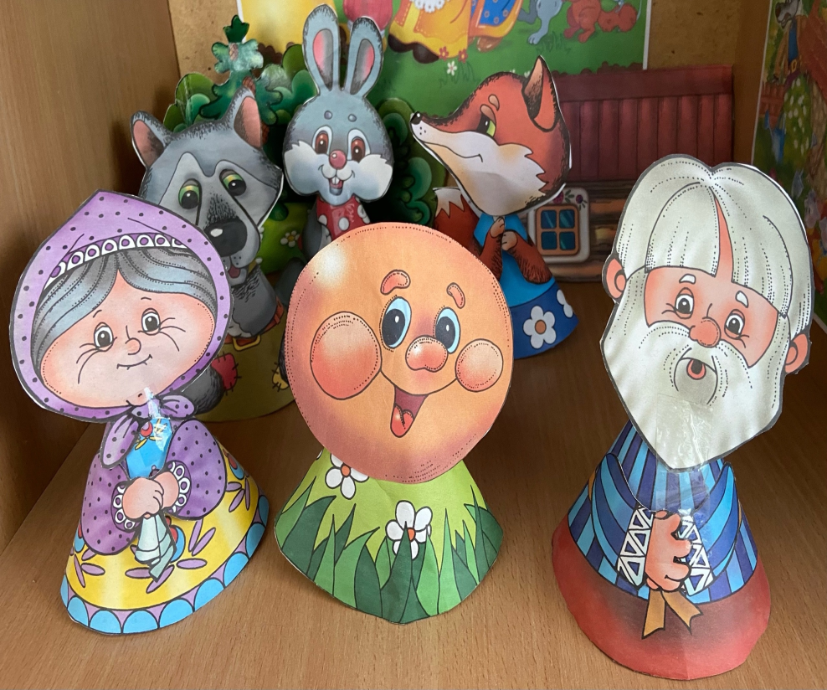
Макеты к сказкам: «Морозко», «Колобок».

Slide 15
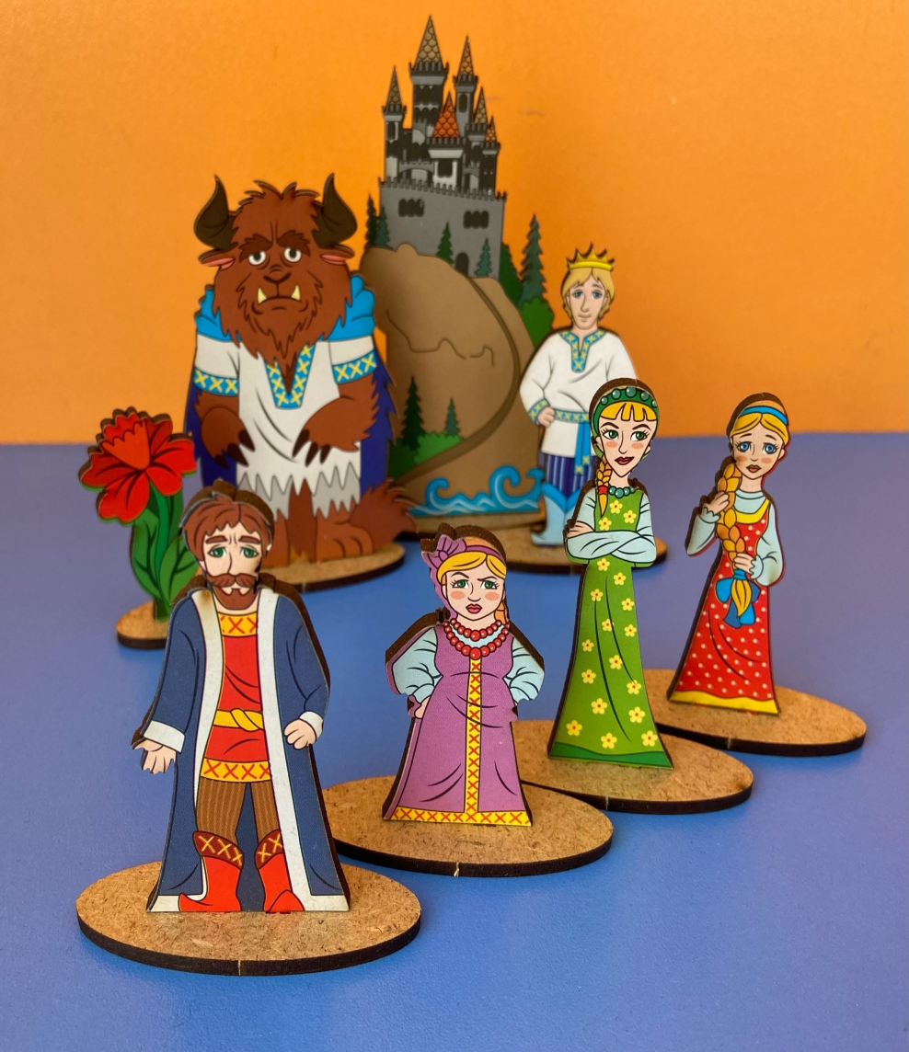
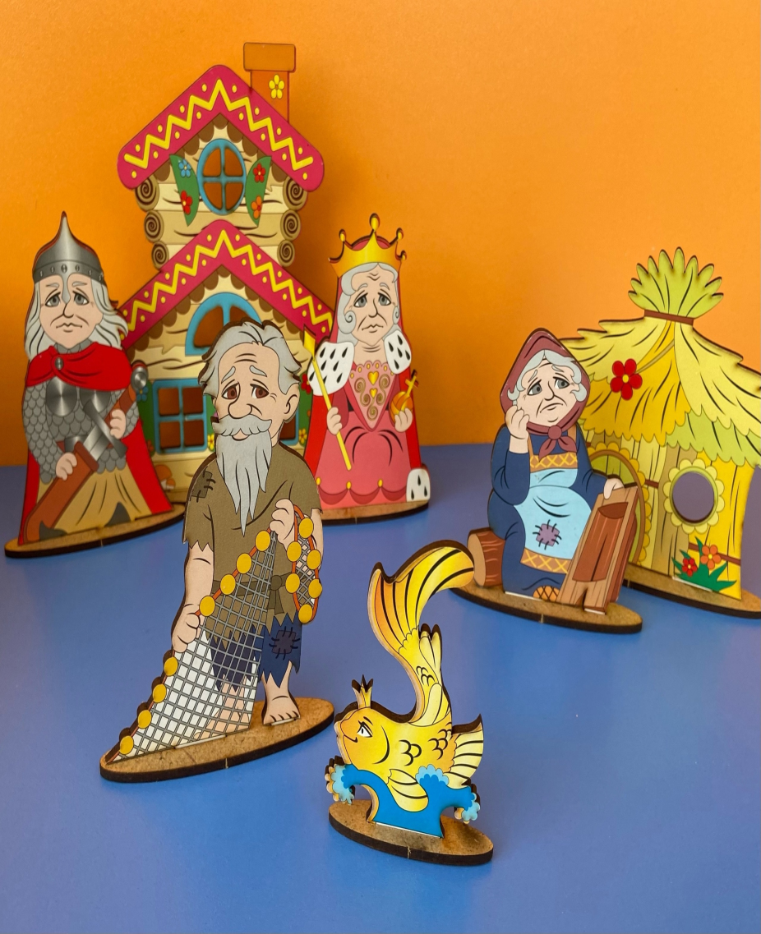
Макеты к сказкам: «Аленький цветочек», «Золотая рыбка».

Slide 16
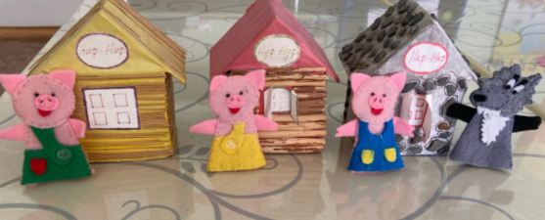
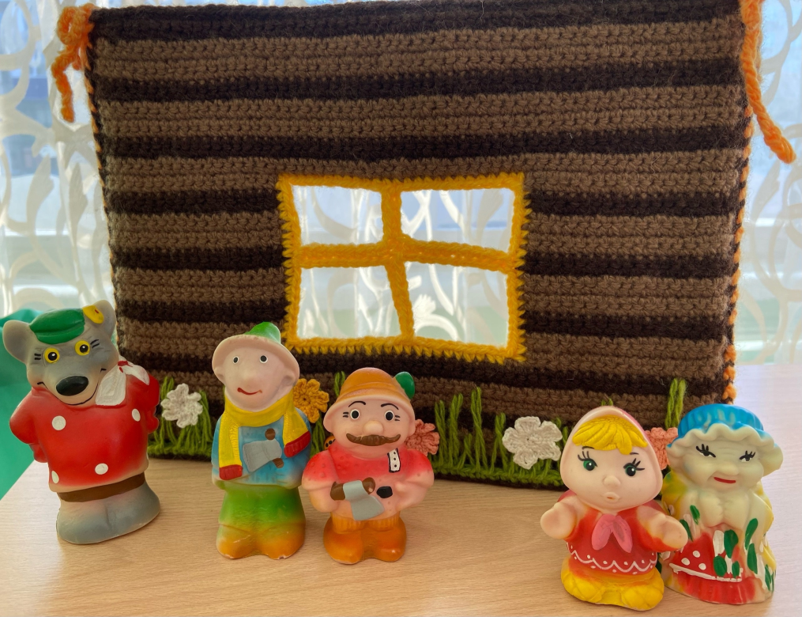
Макеты к сказкам: «Три поросенка», «Красная шапочка».

Slide 17
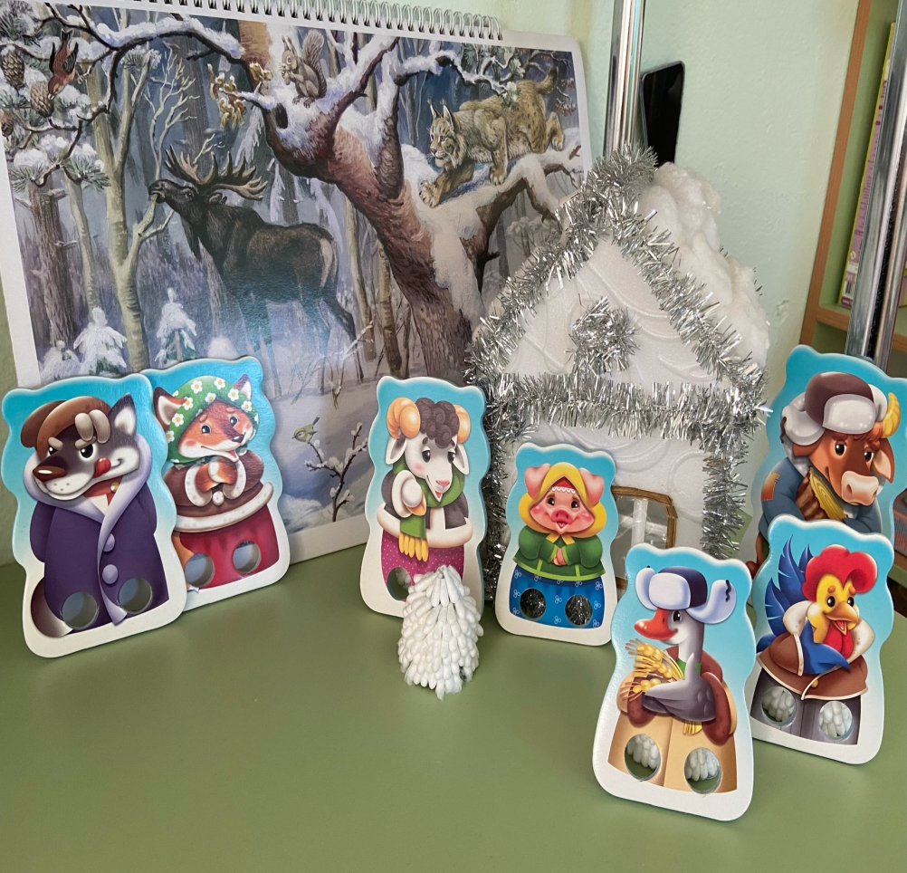
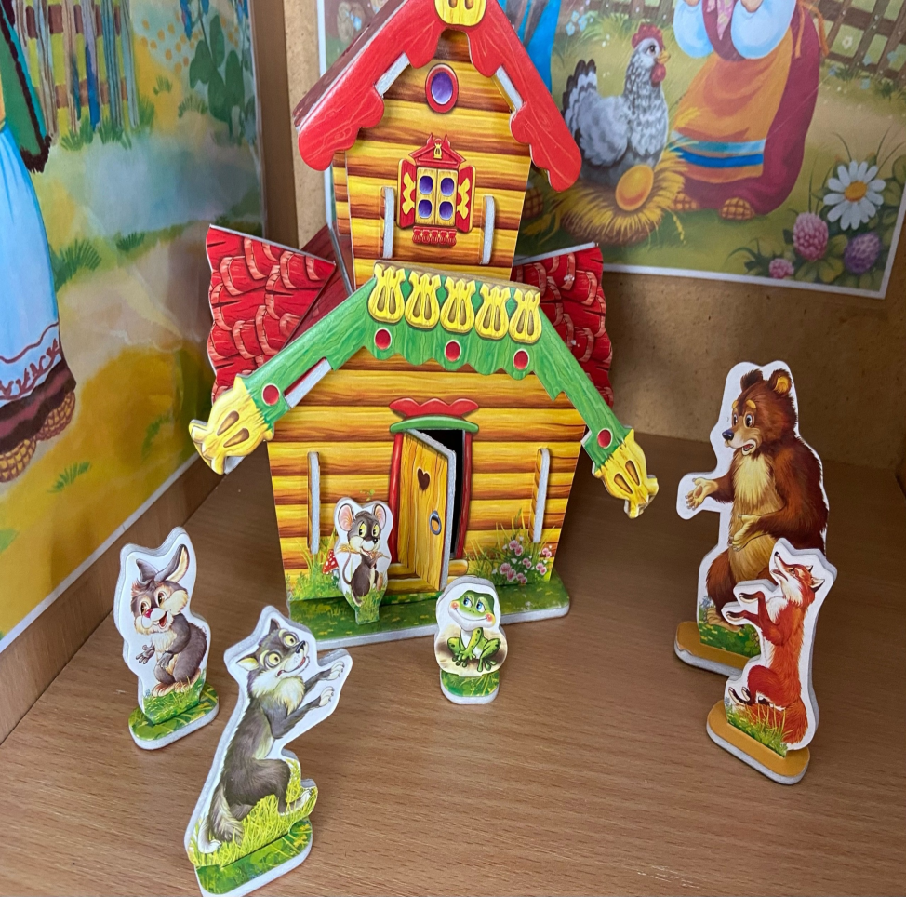
Макеты к сказкам: «Зимовье», «Теремок».

Slide 18
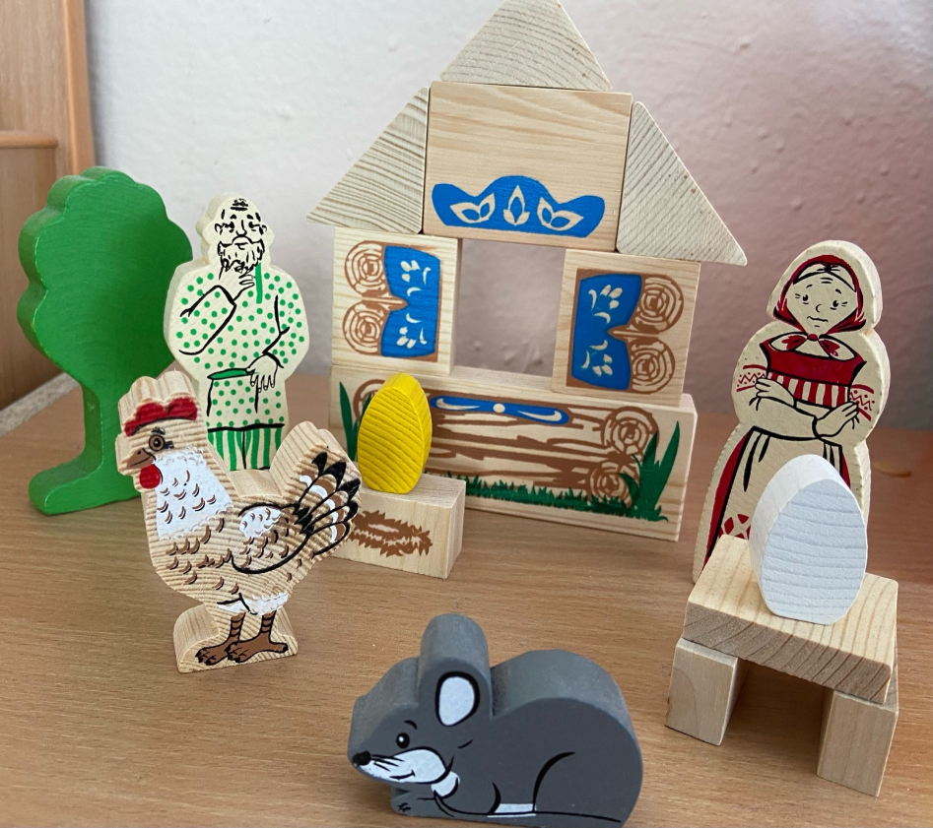
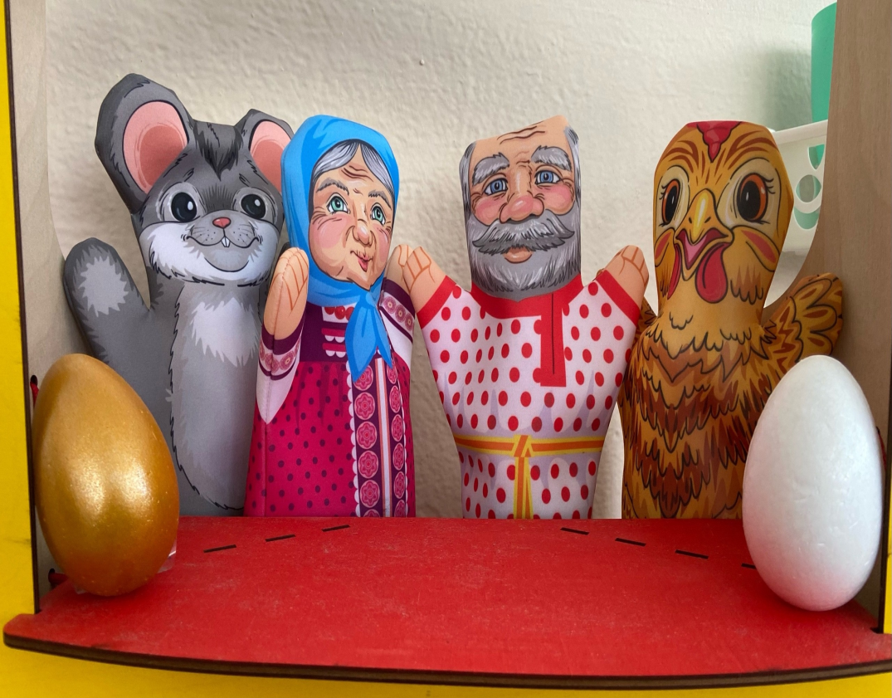
Макеты к сказке: «Курочка Ряба».

Slide 19
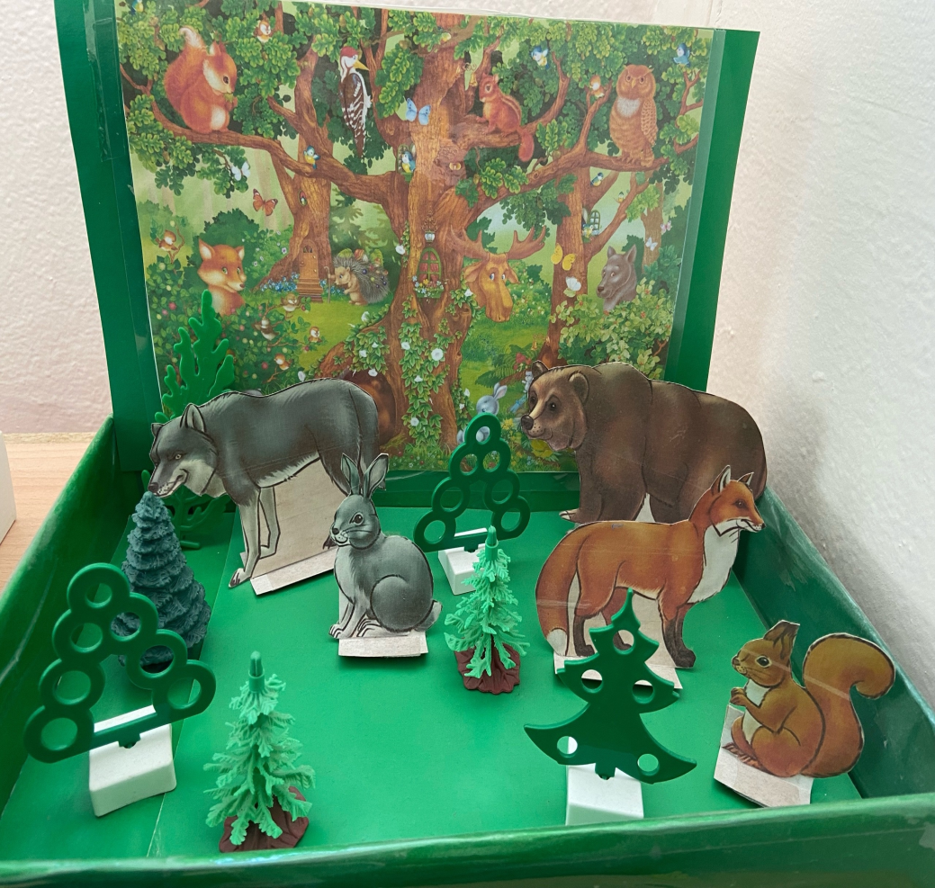
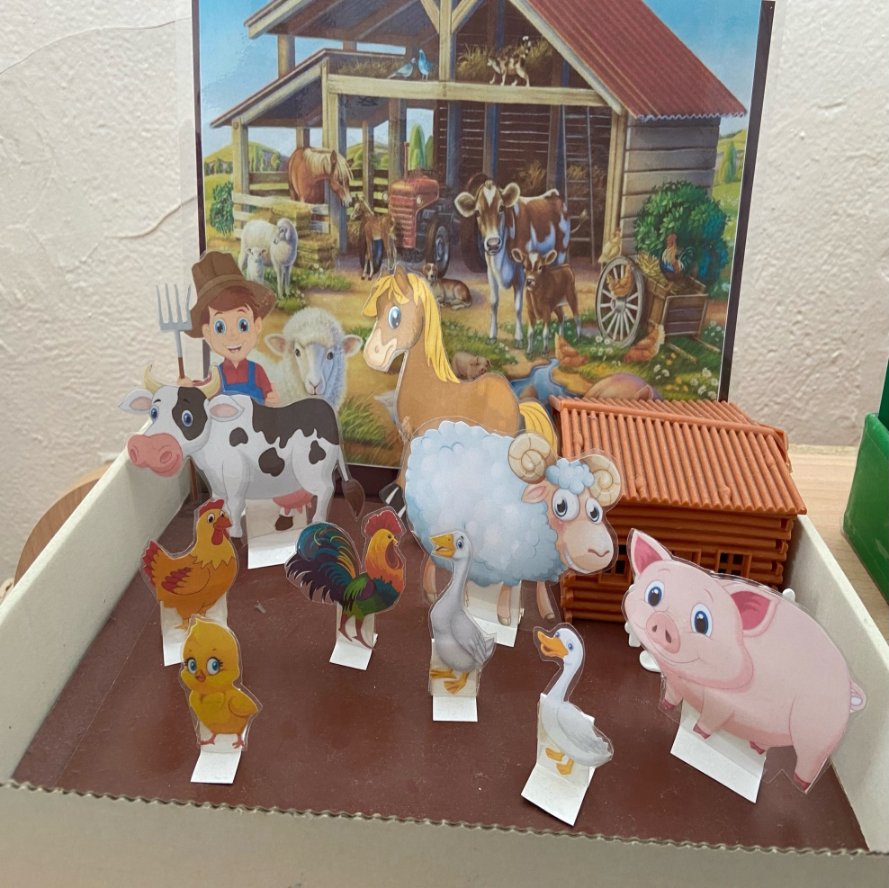
Макеты: «Дикие животные», «Домашние животные».

Slide 20
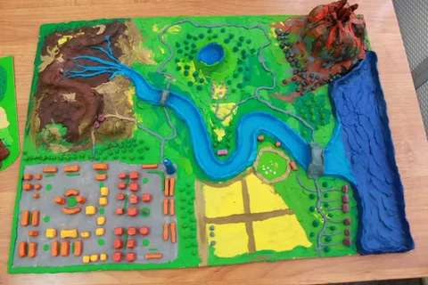
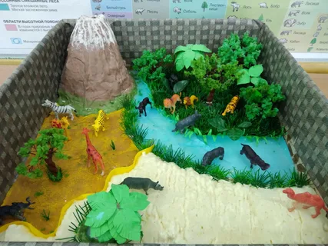
Ландшафтный макет-карта

Slide 21
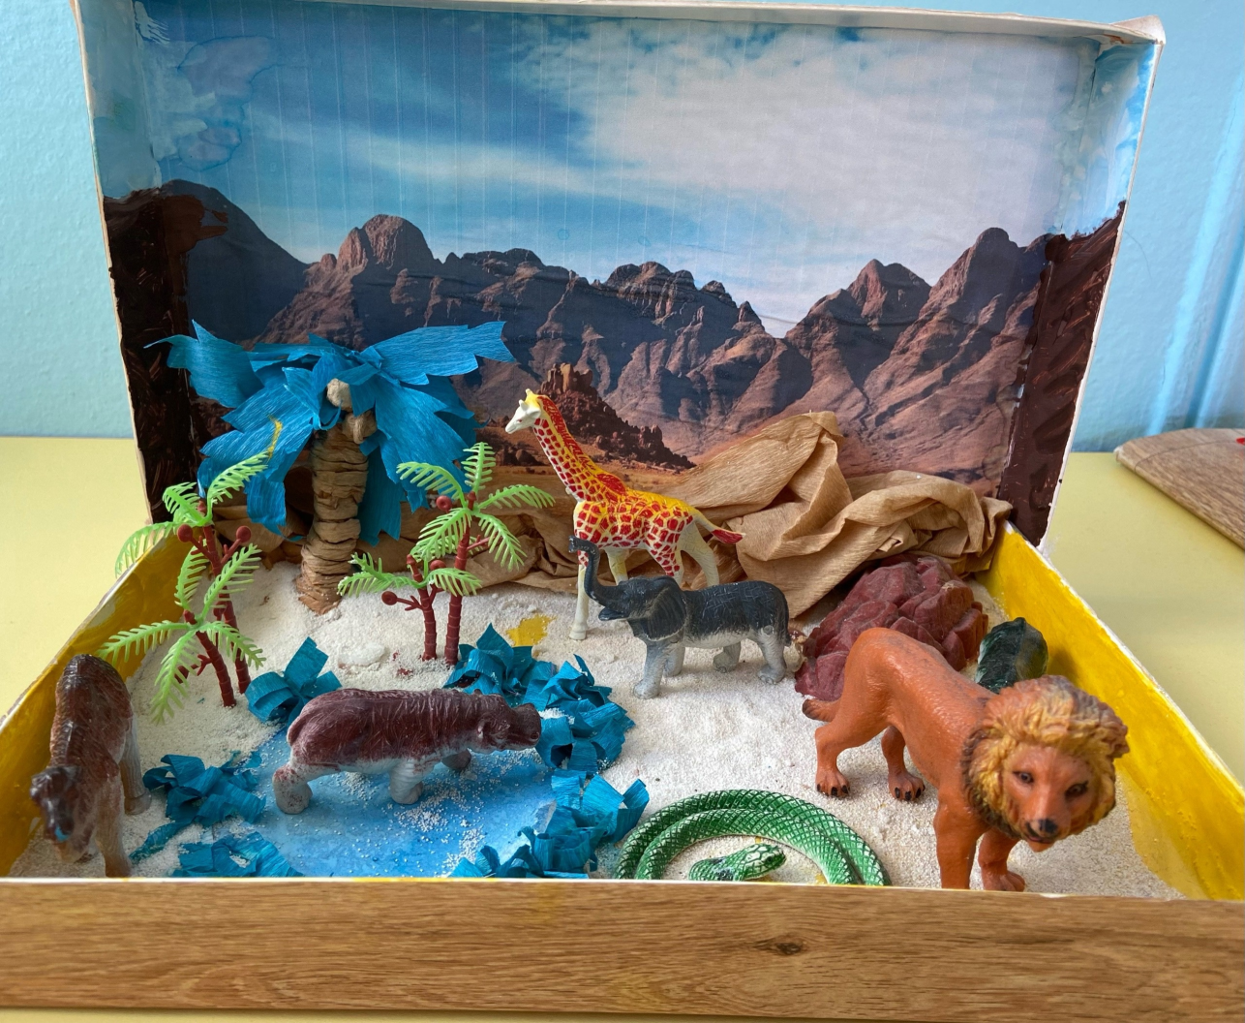
Макет: «Животные в Африке».

Slide 22
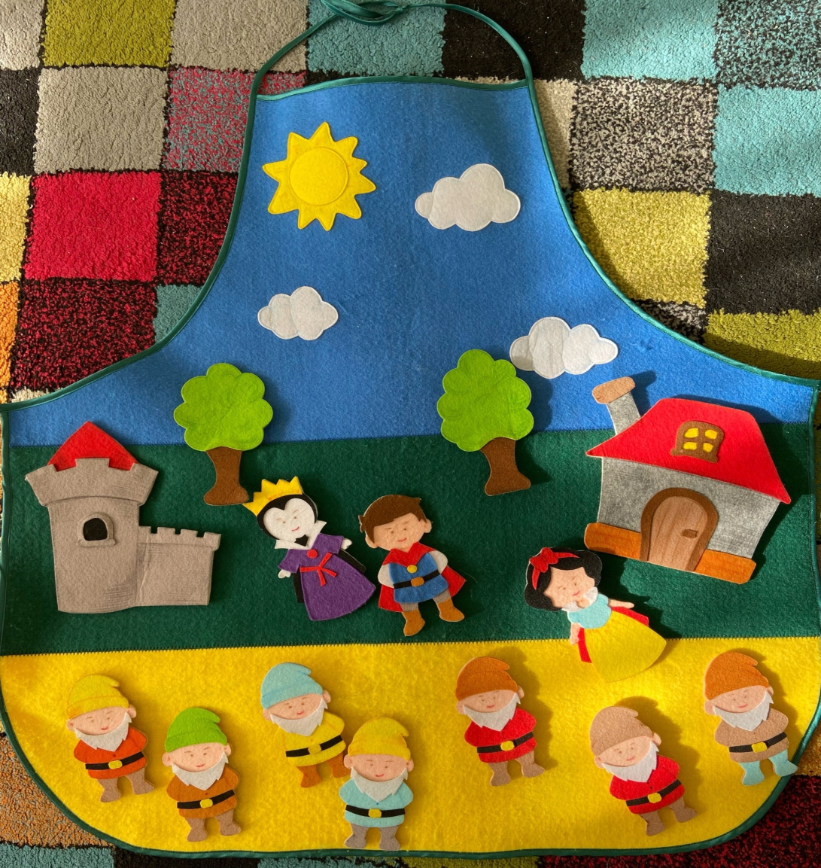
Макет (настенный) к сказке: «Белоснежка и семь гномов».

Slide 23
Спасибо за внимание!

